Slide 1

Национальный статистический комитет Кыргызской Республики
Внешняя торговля товарами Кыргызской Республики
в 2015 году
.
Главный специалист Отдела статистики внешней торговли Управления статистики торговли
Шаяхметова Г.Р.

Slide 2

Источники данных
Статистика внешней торговли товарами до вступления Кыргызской Республики в Евразийский экономический союз (ЕАЭС) была основана на данных только таможенной статистики: Нацстаткому информацию предоставляла Государственная таможенная служба, которая дополнялась статистическими данными из государственных отчетов предприятий.
После вступления страны в ЕАЭС данные по внешней торговле страны состоят из 2-х источников:
статистика взаимной торговли Кыргызской Республики с государствами-членами ЕАЭС
таможенная статистика по внешней торговле с третьими странами.

Slide 3
Источники информации статистики внешней торговли товарами
Таможенная статистика
Статистика взаимной торговли
Ф. № 1-взаимная торговля (мес.)
- «Отчет о взаимной торговле
с государствам-членами ЕАЭС»
База данных грузовых таможенных
деклараций (ГТД)
Ф № 1-В (мес.) -
«Отчет о ввозе и вывозе продукции»
Ф. № 1-В (мес.)
«Отчет о ввозе и вывозе продукции»
ф. № 10-скот - Бланк обследования по
экспорту живых животных и продуктов
забоя скота
Ф. № 10-скот - Бланк обследования по
экспорту живых животных и продуктов
забоя скота
Выборочное обследование физических лиц,
перемещающих товары через границу
Кыргызской Республики с Республикой Казахстан

Slide 4

Внешняя торговля Кыргызской Республики в 2011-2015 гг.
(млн. долларов США)
 | 2011 | 2012 | 2013 | 2014 | 2015
Внешнеторговый оборот в процентах к предыдущему году | 6503,4 130,6 | 7503,9 115,4 | 7993,8 106,5 | 7618,4 95,3 | 5745,9 75,4
Экспорт в процентах к предыдущему году | 2242,2 127,7 | 1927,6 86,0 | 2006,8 104,1 | 1883,7 93,9 | 1676,4 89,0
Импорт в процентах к предыдущему году | 4261,2 132,2 | 5576,3 130,9 | 5987,0 107,4 | 5734,7 95,8 | 4069,5 71,0
Динамика 5 лет показывает, что в 2014-2015гг. наблюдалось уменьшение объемов всех показателей внешней торговли, особенно в 2015г., где темпы снижения составили во внешнеторговом обороте составили 24,6%, в экспорте 11%, импорте 29%. Графическое изображение приведено в следующем слайде, наглядно показывающее рост и снижение показателей в течение последних 5 лет.

Slide 5

Внешняя торговля Кыргызской Республики в 2011-2
(млн. долларов США)

Slide 6
Экспорт отдельных видов товаров в 2015г.
Наименование товаров | Поставлено - всего |  | В процентах к 2014
 | тыс. тонн | тыс. долларов | в натуральном выражении | в стоимостном выражении
Молоко и молочные продукты | 25,7 | 19707,7 | 24,0 | 38,6
Овощи свежие | 186,9 | 53680,3 | 39,2 | 42,6
Съедобные орехи свежие или сушеные | 4,2 | 8663,8 | 49,7 | 58,3
Безалкогольные напитки, подслащенные, тыс. л | 2017,7 | 1144,8 | 54,4 | 56,6
Шкуры крупного рогатого скота, тыс. шт. | 978,7 | 2954,7 | 99,9 | 95,9
Волокно хлопковое | 12,8 | 15881,9 | 68,8 | 66,0
Уголь каменный | 227,0 | 5711,1 | 96,2 | 80,6
Кожа | 5,8 | 6228,9 | 123,0 | в 2,4 р.
Стекло, млн. кв. м | 3,8 | 10750,3 | 39,9 | 42,6
Лампы накаливания электрические, млн. шт. | 132,2 | 15484,7 | 103,1 | 80,2
Детали и принадлежности автомобилей | - | 31538,1 | - | 104,7
Предметы одежды и одежные принадлежности | - | 40617,0 | - | 41,0
Золото немонетарное | - | 665361,0 | - | 92,8

Slide 7
Товарная структура экспортных операций в 2015 году

Slide 8
Импорт отдельных видов товаров в 2015г.
Наименование товара | Поступило - всего |  | В процентах к 2014
 | тыс. тонн | тыс. долларов | в натуральном выражении | в стоимостном выражении
Пшеница | 333,8 | 61537,7 | 74,2 | 61,3
Сахар | 69,9 | 39487,5 | 84,5 | 68,5
Безалкогольные напитки, подслащенные, тыс. л | 39073,4 | 25001,6 | 63,5 | 65,4
Вино, тыс. л | 1601,8 | 3414,0 | 104,0 | 89,7
Пиво, млн. л | 7703,6 | 6702,5 | 55,5 | 63,5
Сигареты и сигары, млн. шт. | 4268,3 | 47378,8 | 58,7 | 60,7
Уголь каменный | 1364,5 | 39948,0 | 107,0 | 88,2
Дизтопливо | 408,8 | 216987,5 | 80,3 | 58,9
Газ природный, млн. м³ | 243,9 | 40245,6 | 102,9 | 79,7
Удобрения | 255,1 | 38674,4 | 116,8 | 55,2
Шины, тыс. шт. | 706,3 | 32068,6 | 54,3 | 54,2
Хлопчатобумажные ткани, тыс. м² | 17946,4 | 7385,0 | в 1,8 р. | в 1,6 р.
Стекло, тыс. м² | 222,7 | 891,4 | 80,8 | 78,3
Прокат черных металлов | 118,3 | 165727,7 | 81,0 | 137,4
Легковые автомобили, новые, шт. | 2052 | 36650,6 | 72,4 | 55,5
Мебель, шт. | 102656 | 9216,8 | 71,5 | 59,3
Предметы одежды и одежные принадлежности | - | 132248,5 | - | 72,1

Slide 9
Товарная структура импортных операций в 2015 году

Slide 10
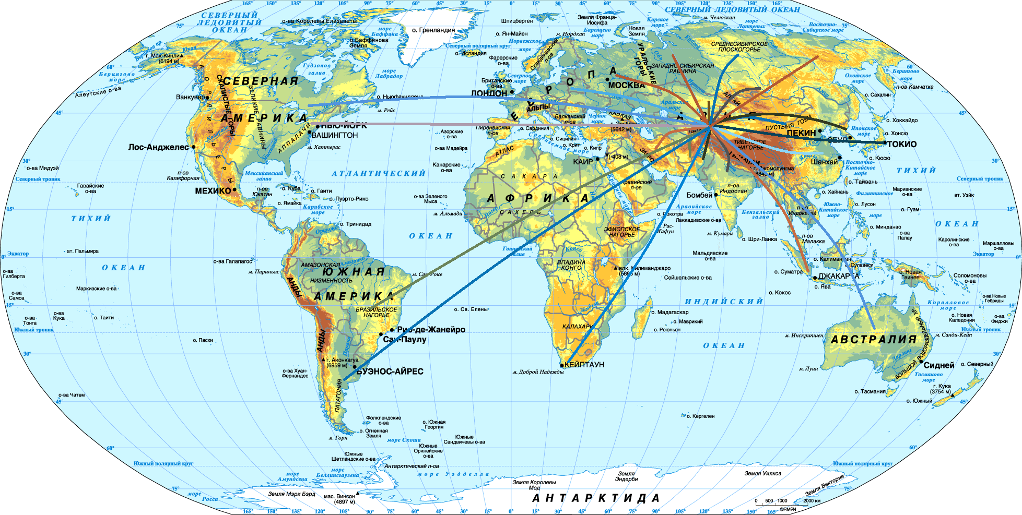
СПАСИБО ЗА ВНИМАНИЕ!

